Slide 1
Techniques Web en python
Cours 1 : présentation du programme du semestre et rappels

Slide 2
Objectifs du semestre
Consolider les acquis de 1ère année et développer des réflexes
Approfondir sa maîtrise de python sur des points plus techniques (faits de syntaxe « idiomatiques », notions avancées comme la programmation asynchrone…)
Se préparer aux entretiens techniques pour trouver un stage/job
Devenir autonome sur des projets plus complexes, savoir identifier de quelle ressource on a besoin face à un problème pratique et se l’approprier
Mieux comprendre le Web et savoir l’utiliser (API, front end...)

Slide 3
Structure de chaque cours
Pratique autour d’un sujet d’interview technique corrigé ensemble (30 mn)
Présentation d’un point synthétique sur une notion de programmation (30 mn)
Application pratique dans un TD

Slide 4
Programme indicatif
S1 Rappel sur les fichiers
S2 Python : syntaxe idiomatique et raccourcis
Sx Crawler le web
Sy Les API
Autres thèmes : la programmation asynchrone, la récursivité, les décorateurs, utiliser python comme un shell, monitorer ses programmes, pydantic...

Slide 5
Modalités d’évaluation
Un ou plusieurs contrôles alliant connaissances et programmation
2 TP notés, au hasard parmi les 4

Slide 6
Les TPS
Faits pour être traités sur plusieurs séances, illustrent les points de cours vus
Invitent à l’autonomie et à s’approprier des concepts.
Doivent être rendus à temps (car je donne des corrigés…) sinon 0.
Au moins 4 :
TP1 : De Flaubert à FlauBERT : révisions et teasers
TP2 : une histoire de papyrus : collecter et analyser des données
TP3 : la face cachée de l’INALCO : dorking et secrets d’internet...
TP4 : Les API en folies (sujet en cours de préparation)

Slide 7
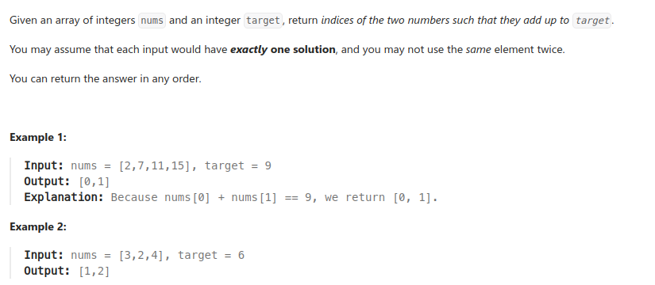
Interview

Slide 8
Interview :
De quels éléments de programmation avons nous besoin ?
Quelles structures de données utiliser ?

Slide 9
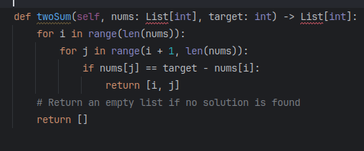
1 ère solution naïve
On teste toutes les possibilités. Quelle est la complexité ?
Technique de « brute force » mais ça marche. On peut faire mieux...

Slide 10
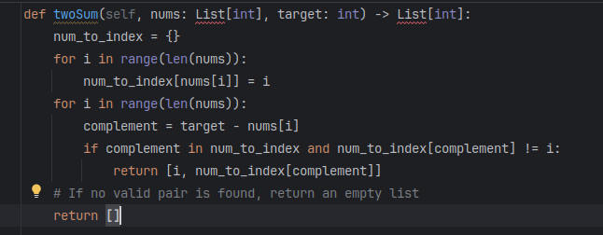
2 : trick
On cherche a et b dans la liste tels que a+b = result
Donc pour chaque élément a de la liste il faut voir si c-a est dans la liste aussi et renvoyer son indice. Quelle est la nouvelle complexité ? Quel est l’inconvénient de cette méthode

Slide 11
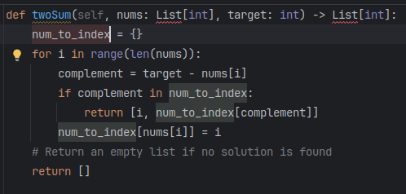
3) optimisation de la mémoire
NB : on peut améliorer ce code en utilisant la méthode list.index(objet) de python. On peut aussi utiliser le pythonisme « enumerate »

Slide 12
Qu’est ce qu’un fichier ?

Slide 13
La gestion des fichiers :
Un fichier en informatique est une unité de stockage de données utilisée pour conserver et organiser des informations sur un support numérique (disque dur, clé USB, etc.). Il peut contenir différents types de données, comme du texte, des images, des vidéos, ou des programmes exécutables. Chaque fichier a un nom et une extension (ex. : .txt, .jpg, .exe), qui indique son type et permet au système d'exploitation de savoir comment l'ouvrir ou le traiter.
Un fichier est un ensemble de données (bits) stockés quelque part
Le fichier tel qu’on le voit sur son bureau est une illusion, un raccourci vers un espace mémoire.

Slide 14
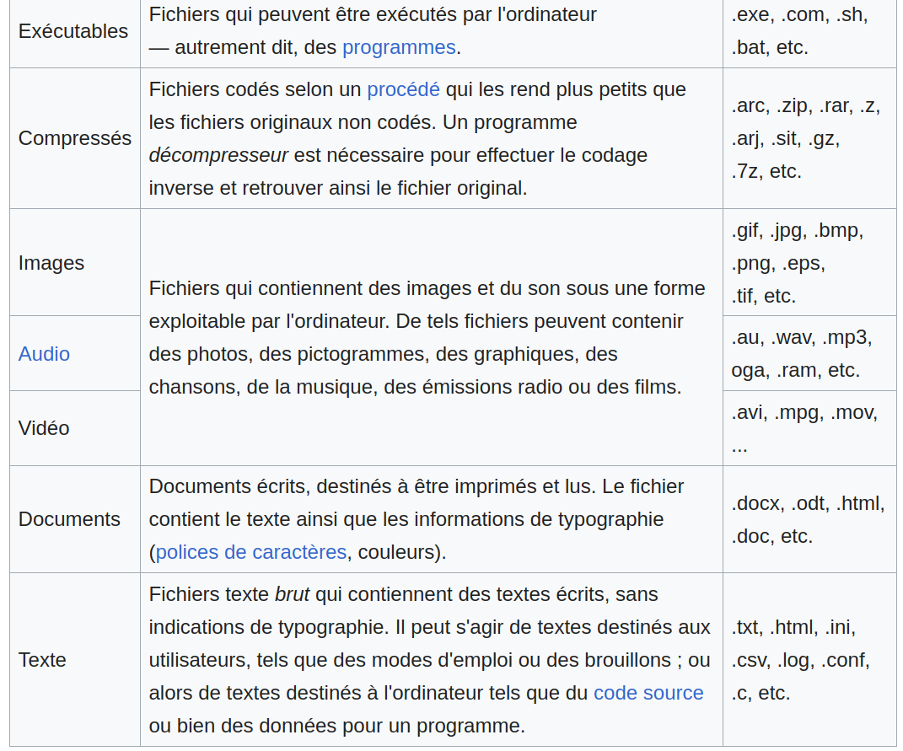
Les différents types de fichiers
Source : wikipedia
Le format d’un fichier
est une convention
ex : le json

Slide 15
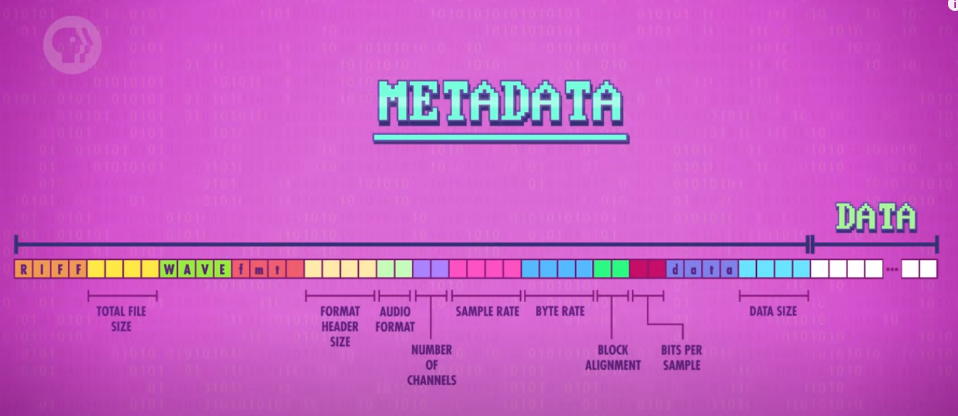
Qu’y a t il dans un fichier ?
https://www.youtube.com/watch?v=KN8YgJnShPM

Slide 16
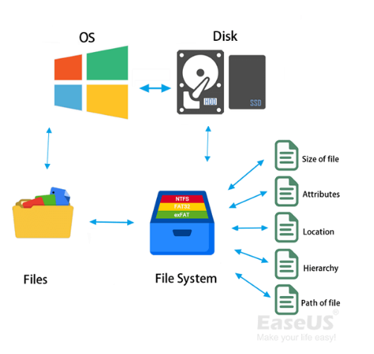
Le file system
C’est une abstraction crée par le système d’exploitation
En python on peut se servir des librairies os et pathlib pour simuler les actions sur le système de fichier comme depuis le shell

Slide 17
Manipuler un fichier c’est donc manipuler une suite de 0 et de 1, de bytes.
Pour manipuler un fichier en python il faut donc charger les données qui sont à l’intérieur

Slide 18
Plusieurs représentations
Ne pas confondre :
Le path : chemin d’accès au fichier dans l’arborescence (str ou objet de type Path (pathlib)
Les données elles-mêmes ou flux (série de bytes, inexploitables en soi)
La donnée bien interprétée dans son format (objet image, chaîne de caractère…) et qu’on peut modifier avec son programme.
=> certaines fonctions attendent une de ces 3 formes et il ne faut pas se tromper

Slide 19
Exemple : les json
Path : Exemple : "/home/user/documents/file.json" ou Path("/home/user/documents/file.json")
flux de données : Exemple : b'{"name": "Alice", "age": 30, "prof": false}'
Objet python : soit objet de classe json et on accède à ses champs avec un obj.field Et non obj[«field »]
soit converti en dictionnaire : {"name": "Alice", "age": 30,"prof": false}}

Slide 20
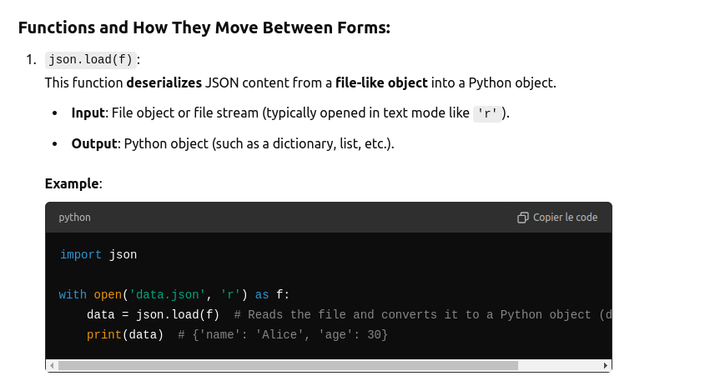

Slide 21
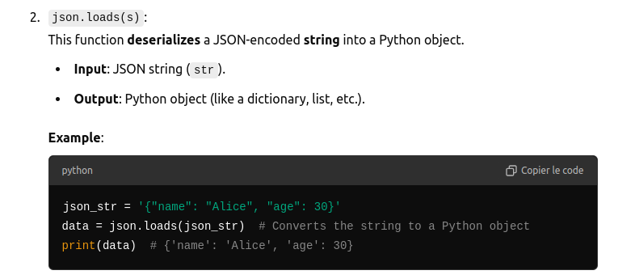

Slide 22
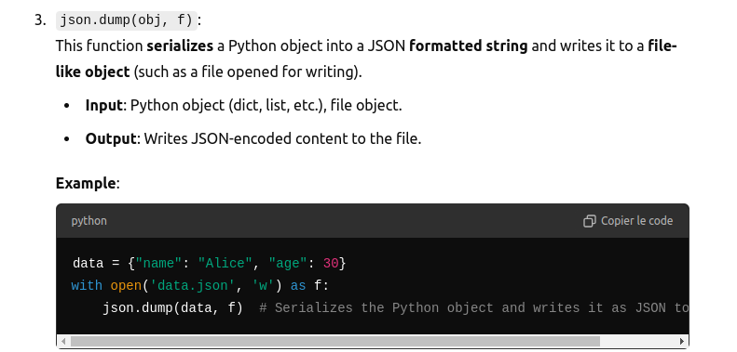

Slide 23
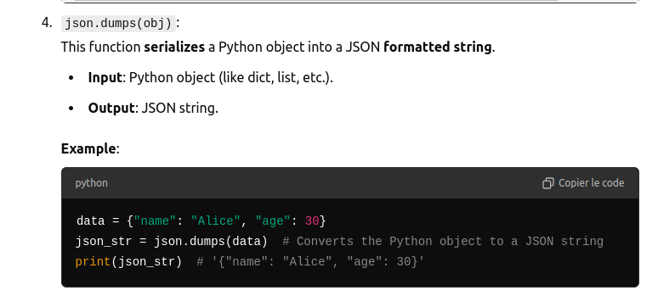
<

Slide 24
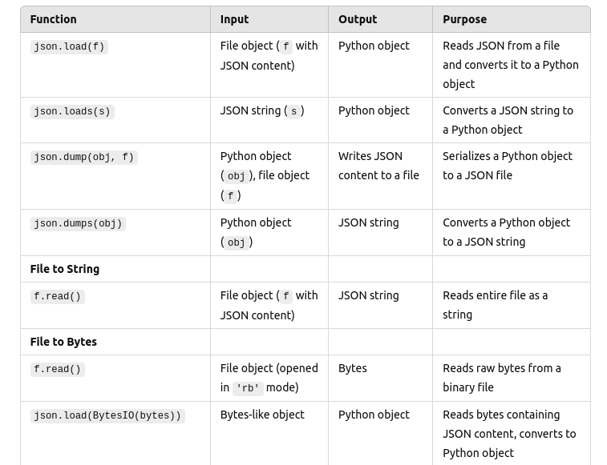

Slide 25
Pipeline classique :
1) charger le fichier depuis la mémoire en une suite de bytes :
with open('data.json', 'r') as f:
Bonne pratique : enclore l’ouverture du flux dans la balise « with : »
=> permet une bonne gestion de la mémoire et la libère immédiatement après utilisation de l’objet
=> ferme le fichier automatiquement
=> gère mieux les erreurs pour préserver l’intégrité du fichier

Slide 26
Pipeline classique :
2) transformer ce flux dans le format qui nous intéresse, si besoin avec une librairie spécifique selon le format de notre fichier.
with open('file.txt', 'r') as file:
content = file.read()
Ou ; reader = csv.reader(file)
Ou : data = json.load(file)
NB : les fichiers en binaires se lisent avec « rb »
with open('image.png', 'rb') as file:
content = file.read()

Slide 27
Pipeline classique
Pour gérer le bon rangement : os et pathlib
3) pour réécriture dans un fichier : inverse, on passe du flux de données aux bytes stockés dans le fichier
with open('output.txt', 'w') as file:
file.write("Hello, World!")

Slide 28
Traiter les fichiers avec python
=> des fonctions natives permettent de traiter des fichiers comme en C, avec les opérations basiques de lecture ou écriture (bas niveau)
=> des librairies permettent le même niveau d’abstraction qu’on a avec le shell et traitent les fichiers comme le système d exploitation https://realpython.com/working-with-files-in-python/
=> des librairies abstraient le système de fichiers du stockage. C’est le principe qui a rendu possible le cloud (Amazon S3...)

Slide 29
Conclusion
Quand vous manipulez des fichiers, comprenez bien quel objet vous manipulez dans votre code
Quand vous n’arrivez pas à faire fonctionner une fonction qui manipule un fichier, c’est peut être que vous lui avez donné la mauvaise représentation du fichier. Lisez bien la documentation
Et le web dans tout ça ?
Le web n’est après tout qu’un ramassis de fichiers stockés sur plusieurs machines… la suite aux prochains épisodes.

